Slide 1



TRƯỜNG TIỂU HỌC HÒA NGHĨA
NHIỆT LIỆT CHÀO MỪNG
CÁC THẦY, CÔ GIÁO VỀ DỰ GIỜ LỚP 2A
GV: Nguyễn Thị Mai Lan

Slide 2
Hơn, kém nhau bao nhiêu (T2)

Slide 3
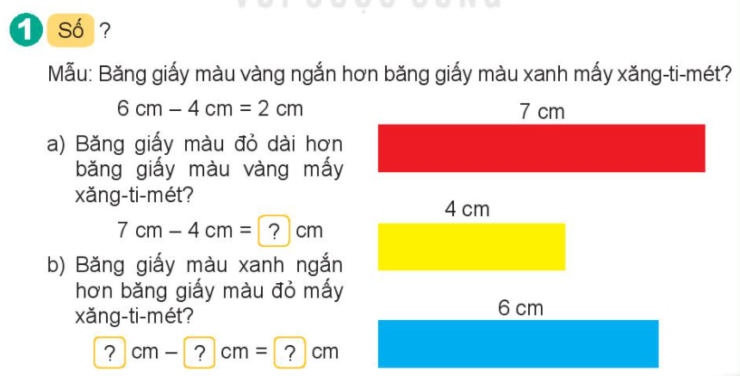

TOÁN
Bài 4: HƠN, KÉM NHAU BAO NHIÊU(T2)
3
7
6
1

Slide 4
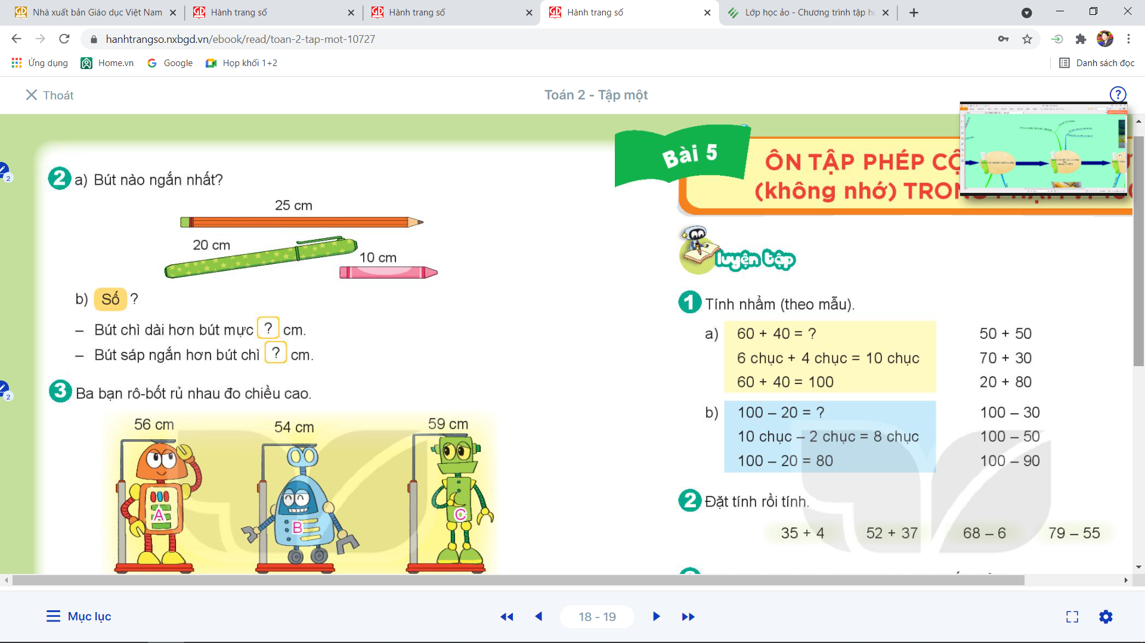
TOÁN
Bài 4: HƠN, KÉM NHAU BAO NHIÊU(T2)
5
25 – 20 = 5
15
25 – 10 = 15

Slide 5
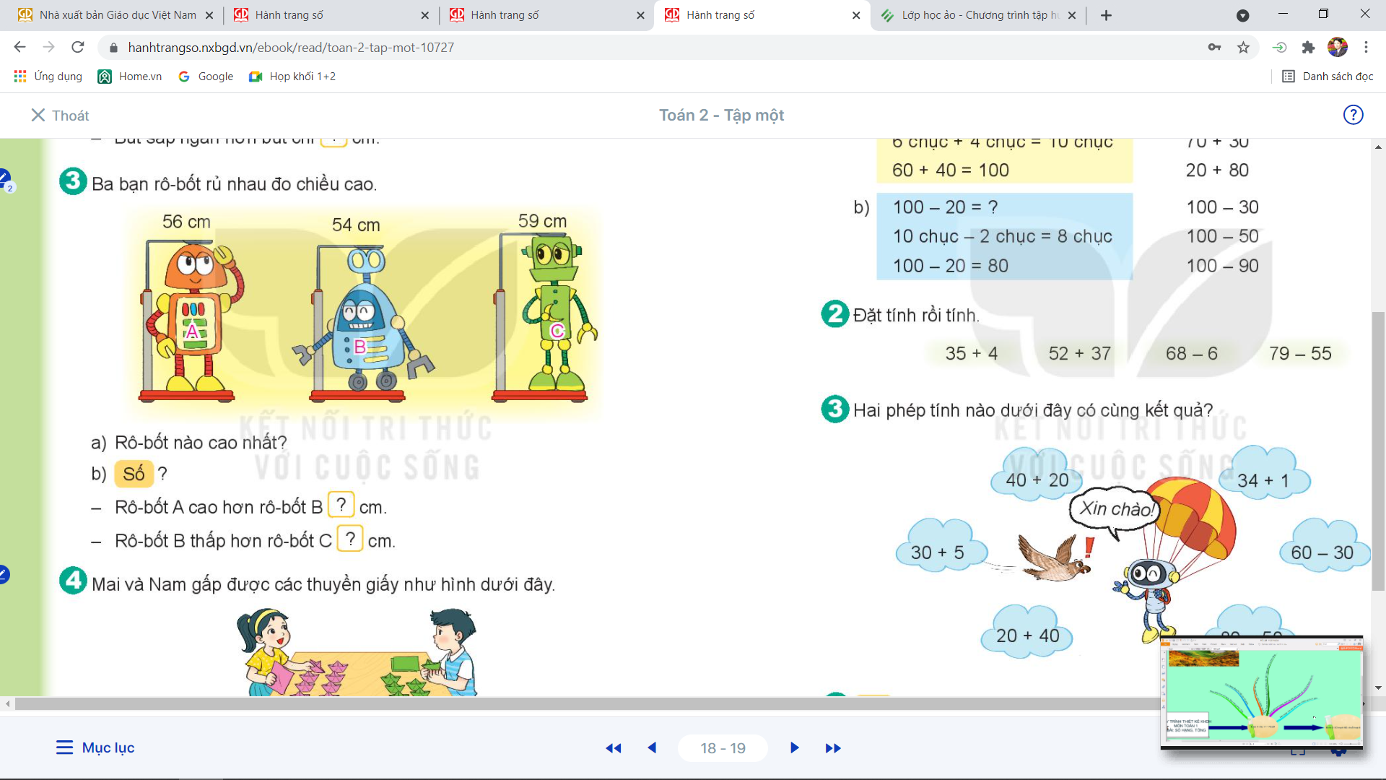
TOÁN
Bài 4: HƠN, KÉM NHAU BAO NHIÊU(T2)
2
56 – 54 = 2
5
59 – 54 = 5

Slide 6
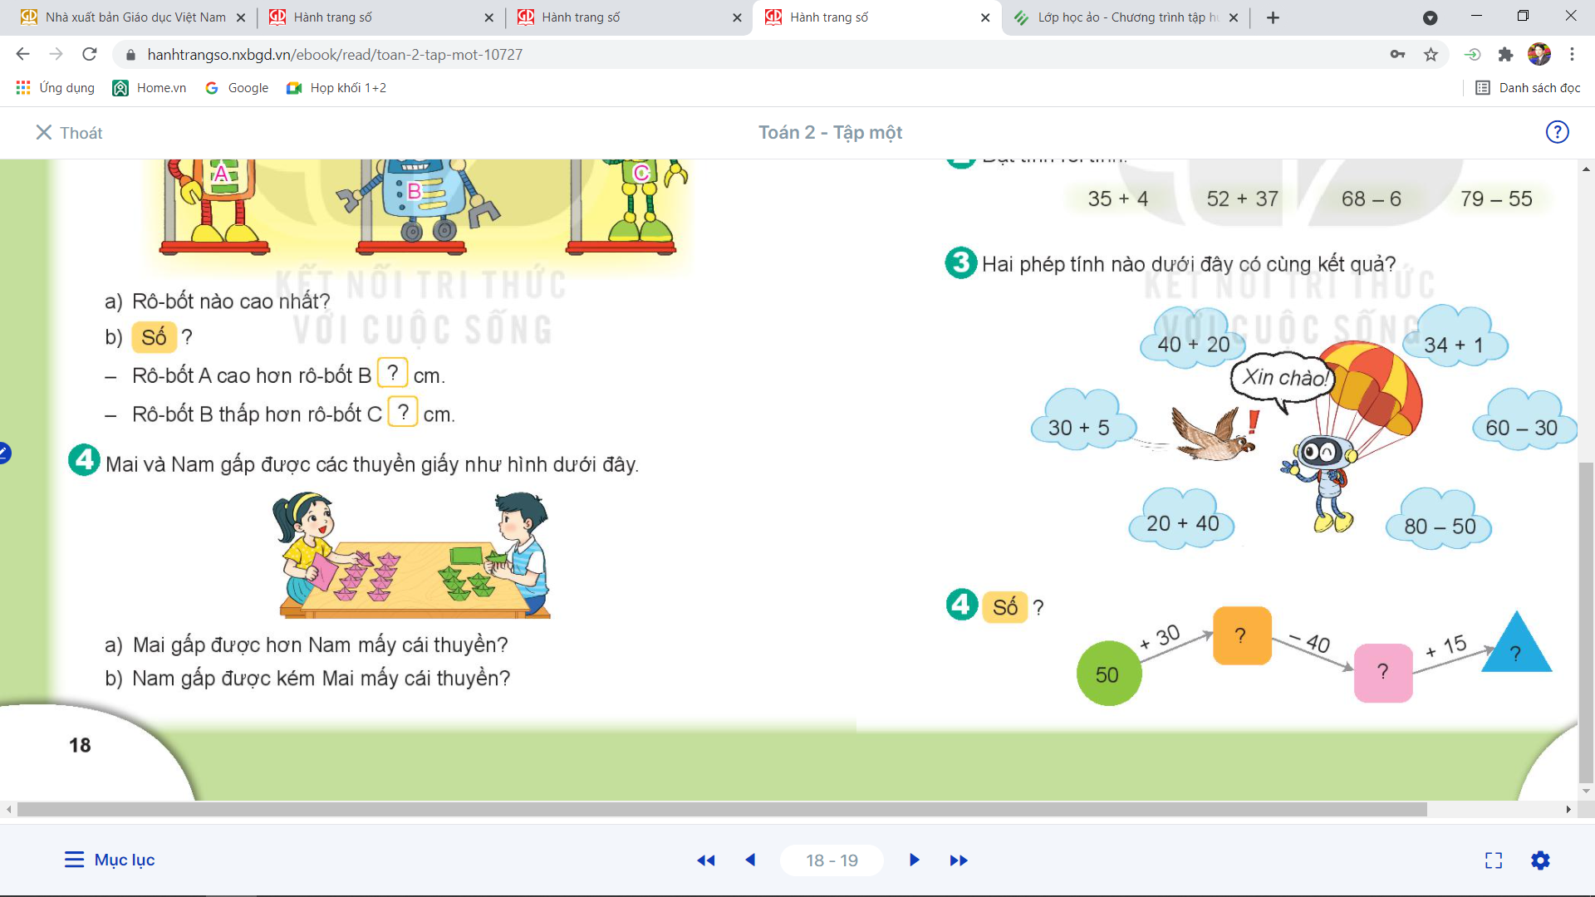
TOÁN
Bài 4: HƠN, KÉM NHAU BAO NHIÊU(T2)
Mai gấp được hơn Nam số thuyền là
8 – 6 = 2 (cái)
Đáp số: 2 cái thuyền
Số thuyền Nam gấp được kém hơn Mai là:
8 – 6 = 2 (cái)
Đáp số: 2 cái thuyền

Slide 7
CHÀO CÁC EM!

